Slide 1
Лабораторная работа №1. Классификация
Горбан Артемий М8О-307Б-23
Датасет: Titanic-Dataset

Slide 2
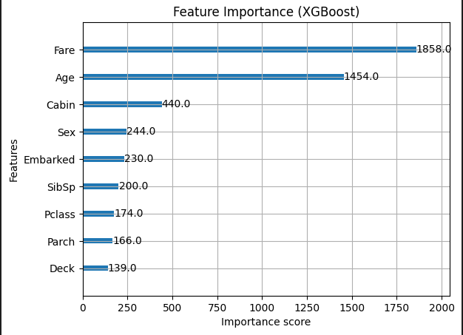
Лучшая модель: XGBoost
Accuracy 84.4%
Precision 84.8%
Recall 75.7%
F1-Score 80.0%

Slide 3
Сравнение всех моделей
Рейтинг моделей по Accuracy:
XGBoost 84.4% 80.0%
Lasso Logistic 83.2% 77.6%
Ridge Classifier 82.7% 76.7%
Logistic Regression 82.1% 75.8%
SGD (Stochastic) 81.6% 75.6%
Random Forest 81.6% 75.9%
SGD (GD) 81.6% 74.4%
ElasticNet 81.0% 75.0%

Slide 4
Анализ метрик XGBoost
Интерпретация результатов:
Accuracy 84.4% - модель правильно классифицирует 84% пассажиров
Precision 84.8% - из предсказанных выживших 85% действительно выжили
Recall 75.7% - модель находит 76% всех реально выживших
F1-Score 80.0% - сбалансированная метрика между precision и recall

Slide 5
Почему XGBoost показал лучшие результаты?
Эффективная работа с несбалансированными данными
Устойчивость к выбросам
Автоматический отбор признаков
Регуляризация для предотвращения переобучения
Последовательное улучшение (boosting)

Slide 6
Спасибо за внимание!

